Slide 1
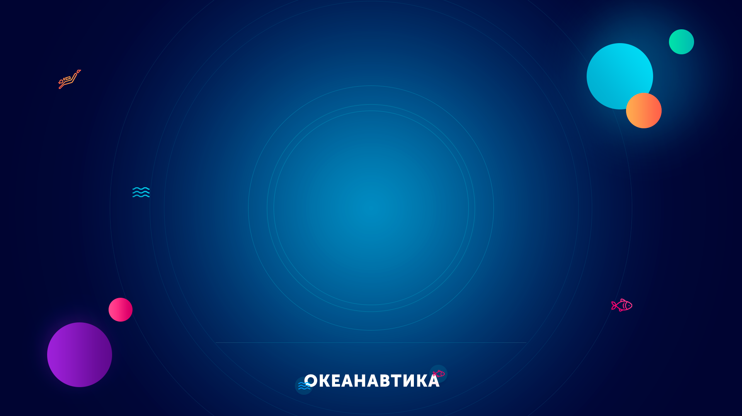
«ОКЕАНАВТИКА.POБОТОТЕХНИКА»
«ОКЕАНАВТИКА.POБОТОТЕХНИКА»
«SOFTPROTEUS»

Slide 2

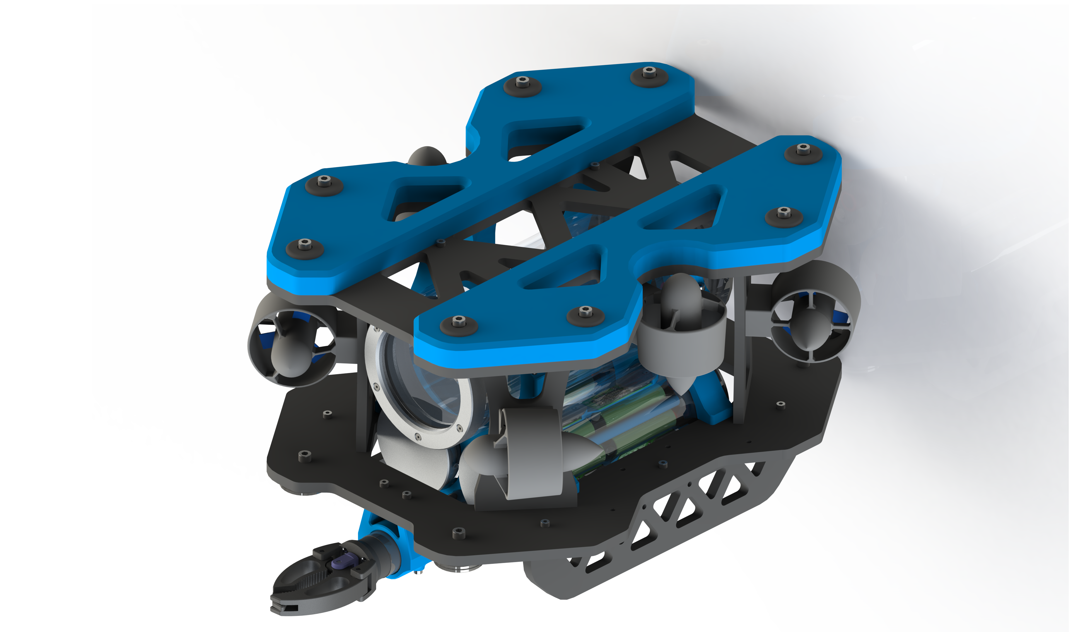
«SOFTPROTEUS» это:
Комплекс программного обеспечения призваный обеспечивать работу ТНПА «Proteus» созданного в рамках проекта «ОКЕАНАВТИКА» Центра подводных исследований Русского географического общесва. Данный аппарат был создан для участия в соревнованиях по подводной робототехнике, а так же потенциального использования в реальных задачах по осмотру и подьему артивактов.
Вес — мение 10 кг
Длина кабель-троса — 25 метров
Рабочие глубины — до 15 метров
Оснащен датчками глубины, температуры, ориентации.
Бортовой компьютер Raspberry pi4
Тяга одного движителя 2 кг.

Slide 3
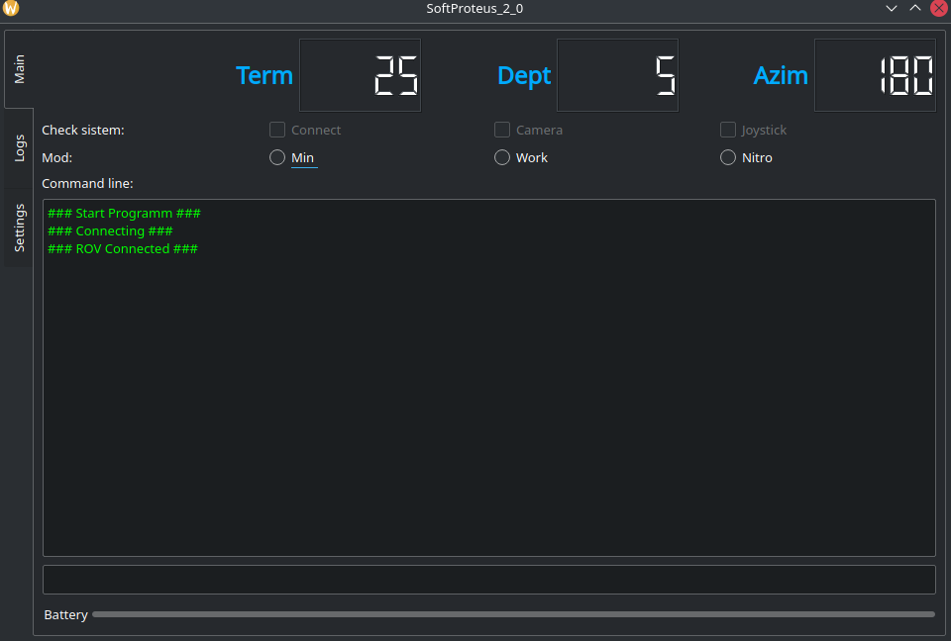
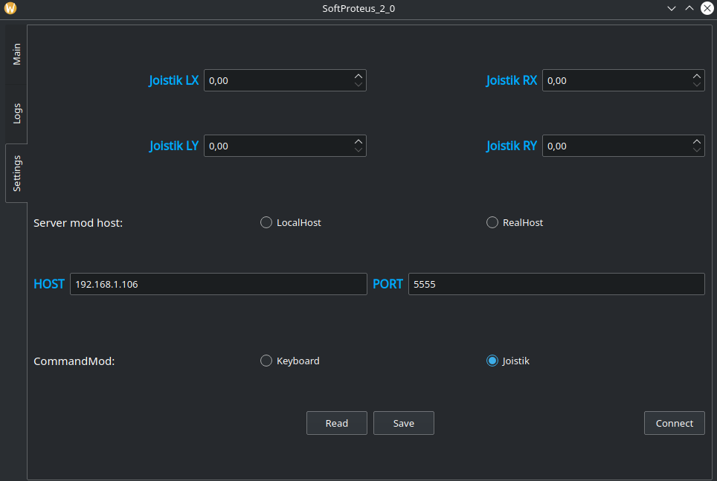
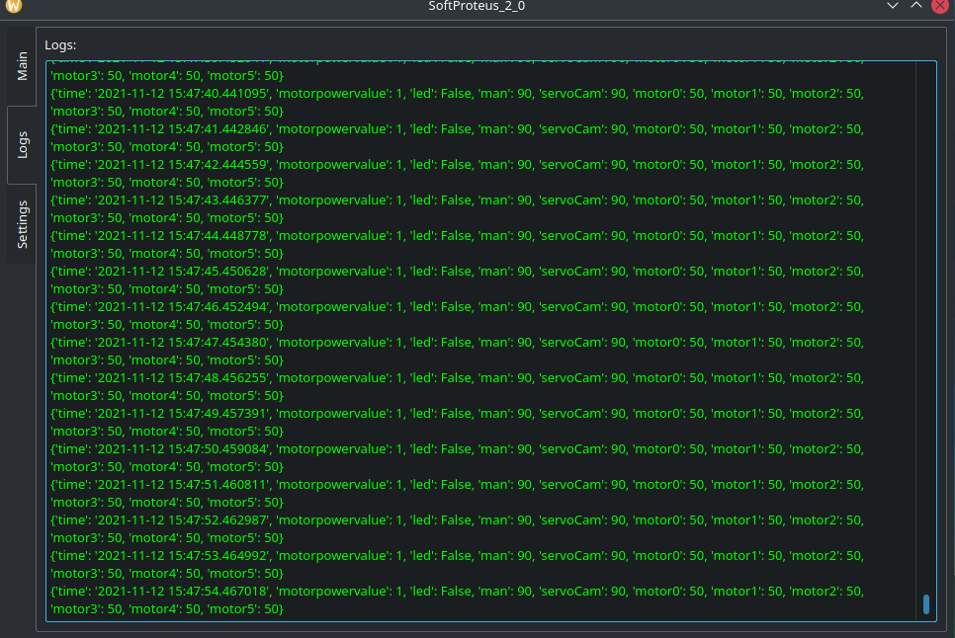
Что включает в себя «SOFTPROTEUS» ?
Управление с Геймпада или клавиатуры,
Вывод телеметрии с датчиков,
Запись лог-файлов принимаеой и отсылаемой информации,
Вывод логов.
Выбор режимов работы аппарата
Индивидуальная настройка управления под пилота.

Slide 4
Протокол связи TCP\IP обеспечивает гарантированную доставку пакетов, что позволяет сделать управление более надежным, а так же передчу телеметрии с аппрата. А отправка управляющих пакетов 10 раз в секунду позволяет обеспечить быстрый отклик аппарата на управляющее воздействие, что не мало важно на соревнованиях.
TSP\IP (Socket)

